Slide 1
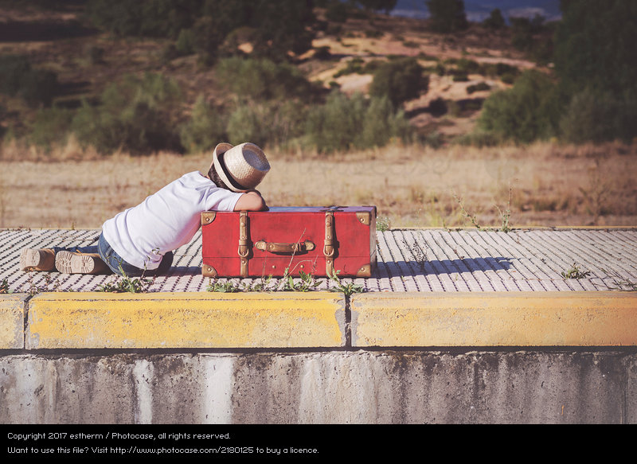
În așteptare...

Slide 2
Înainte de toate, să ştiţi că în zilele din urmă vor veni batjocoritori plini de batjocuri, care vor trăi după poftele lor ⁴ şi vor zice: „Unde este făgăduinţa venirii Lui? Căci de când au adormit părinţii noştri, toate rămân aşa cum erau de la începutul zidirii!” ⁵ Căci înadins se fac că nu ştiu că odinioară erau ceruri şi un pământ scos prin Cuvântul lui Dumnezeu din apă şi cu ajutorul apei ⁶ şi că lumea de atunci a pierit tot prin ele, înecată de apă. ⁷ Iar cerurile şi pământul de acum sunt păzite şi păstrate, prin acelaşi Cuvânt, pentru focul din ziua de judecată şi de pieire a oamenilor nelegiuiţi. ⁸ Dar, preaiubiţilor, să nu uitaţi un lucru: că, pentru Domnul, o zi este ca o mie de ani, şi o mie de ani sunt ca o zi. ⁹ Domnul nu întârzie în împlinirea făgăduinţei Lui, cum cred unii, ci are o îndelungă răbdare pentru voi şi doreşte ca niciunul să nu piară, ci toţi să vină la pocăinţă. ¹⁰ Ziua Domnului însă va veni ca un hoţ. În ziua aceea, cerurile vor trece cu trosnet, trupurile cereşti se vor topi de mare căldură şi pământul, cu tot ce este pe el, va arde. ¹¹ Deci, fiindcă toate aceste lucruri au să se strice, ce fel de oameni ar trebui să fiţi voi, printr-o purtare sfântă şi evlavioasă, ¹² aşteptând şi grăbind venirea zilei lui Dumnezeu, în care cerurile aprinse vor pieri şi trupurile cereşti se vor topi de căldura focului? ¹³ Dar noi, după făgăduinţa Lui, aşteptăm ceruri noi şi un pământ nou, în care va locui neprihănirea. ¹⁴ De aceea, preaiubiţilor, fiindcă aşteptaţi aceste lucruri, siliţi-vă să fiţi găsiţi înaintea Lui fără prihană, fără vină şi în pace. (2 Petru 3v.3-14)

Slide 3
Nu poți aștepta pe cineva fără să cunoști ceva despre el...
Cunoașterea lui Dumnezeu
Creație
Conștiință
Cuvânt

Slide 4
Așteptând și grăbind...
Aşteptarea celor neprihăniţi nu va fi decât bucurie, dar nădejdea celor răi va pieri. (Prov 10v28)
Ferice de cine va aștepta... (Daniel 12v12)

